Slide 1
2014.04.10

Slide 2
ХҮН АМ, НИЙГМИЙН ҮЗҮҮЛЭЛТ-Хүн ам
Үзүүлэлт | 2013 | 2014 | Хувь
Төрсөн эх | 346 | 437 | 26.3 хувиар өссөн байна.
Төрөлт | 348 | 438 | 25.9 хувиар өссөн байна.
Нас баралт | 106 | 114 | 25.9 хувиар өссөн байна.

Slide 3
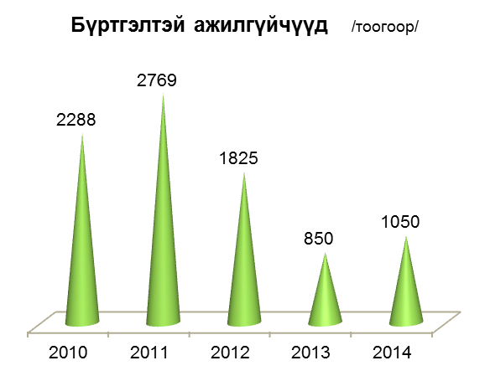
ХҮН АМ, НИЙГМИЙН ҮЗҮҮЛЭЛТ - Хөдөлмөр
Эхний 3 сард 1050 хүн хөдөлмөр эрхлэлтийн албанд бүртгэгдсэн нь өнгөрсөн оны мөн үеэс 24.0 хувь буюу 200 хүнээр буурч, аймгийн дүнгээр 104 хүн ажилд зуучлагдан орсон нь өнгөрсөн оны мөн үеэс 206 хүнээр буурсан байна.

Slide 4
ХҮН АМ, НИЙГМИЙН ҮЗҮҮЛЭЛТ -Эрүүл мэнд
Үзүүлэлт | 2013 | 2014 | Хувь
Амаржсан эх | 346 | 437 | 26.3 хувиар өссөн
Төрсөн хүүхэд | 348 | 438 | 25.9 хувиар өссөн
Нас баралт | 106 | 114 | 7.5 хувиар өссөн
Нялхсын эндэгдэл | 6 | 8 | 33.3 хувиар өссөн
Халдварт өвчнөөр өвчлөгчдын тоо | 338 | 78

Slide 5
МАКРО ЭДИЙН ЗАСГИЙН ҮЗҮҮЛЭЛТ Хэрэглээний үнийн индекс
Хэрэглээний бараа үйлчилгээний ерөнхий индекс өмнөх оны мөн үеэс 10.2 хувиар, 2012 оноос 14.9 хувиар тус тус өссөн байна.

Slide 6
АЖ ҮЙЛДВЭРИЙН САЛБАРЫН НИЙТ ҮЙЛДВЭРЛЭЛ ЭХНИЙ 2 САРЫН БАЙДЛААР /ОНЫ ҮНЭЭР/

Slide 7
НЭГ ЦОНХНЫ ҮЙЛЧИЛГЭЭ ЭХНИЙ 2 САРЫН БАЙДЛААР

Slide 8
ХӨДӨӨ АЖ АХУЙН САЛБАР

Slide 9
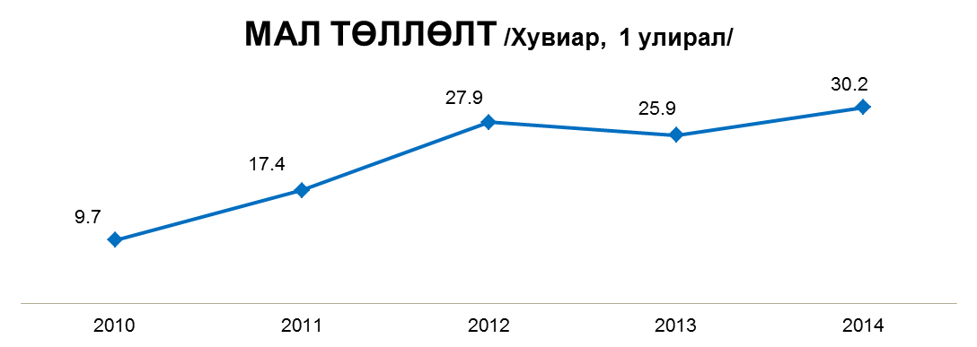
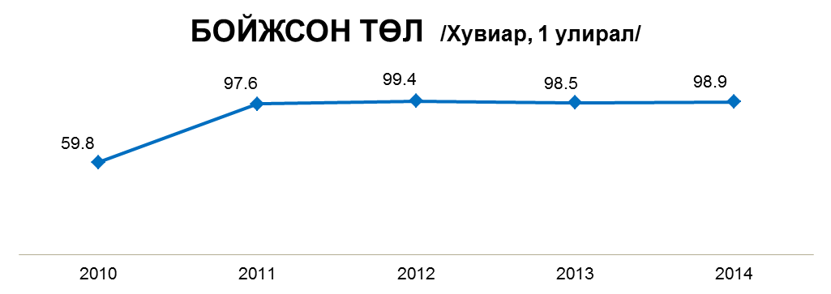
ХӨДӨӨ АЖ АХУЙН САЛБАР

Slide 10
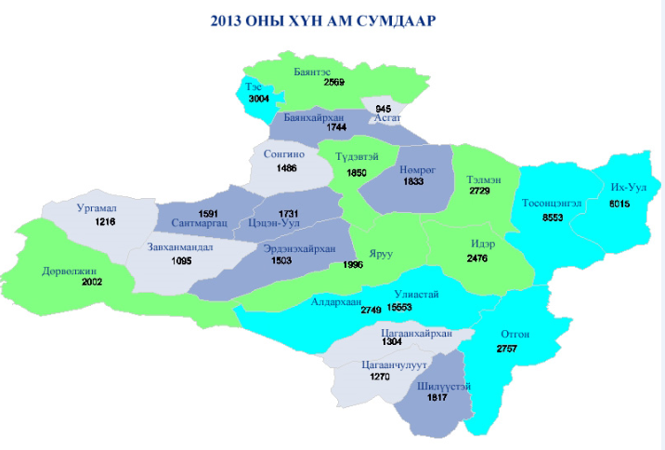
АНХААРАЛ ТАВЬСАНД БАЯРЛАЛАА.
Завхан аймгийн статистикийн хэлтэс

